Slide 1
Профессии людей родного края
В нашем городе много жителей, а значит много профессий. С детства дети говорят, кем будут, когда вырастут, часто подражая своим родителям.
Поговорите с ребенком, знает ли он кем Вы работаете?
Расскажите:
- люди каких профессий и на каких производствах трудятся в городе.
какими качествами должен обладать человек той или иной профессии.
загадайте загадки.
Можно нарисовать рисунок «Кем я хочу стать».

Slide 2
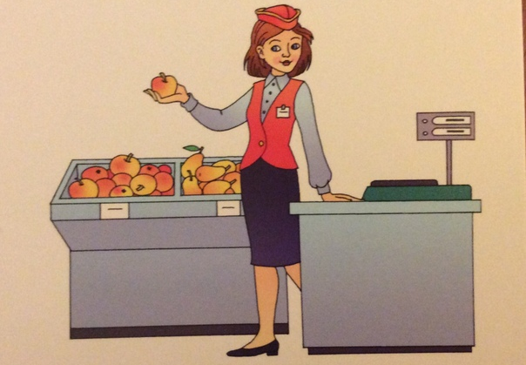
«Продавец»
Какие еще профессии работников магазина ты знаешь? (кассир, грузчик)

Slide 3
«Водитель»
Какие профессии связанные с вождением наземного транспорта ты знаешь? (таксист, машинист, тракторист)

Slide 4
«Библиотекарь»
Чем занимается библиотекарь? (выдает книги, общается с читателями)

Slide 5
«Строитель»
Какие строительные профессии ты знаешь? (Плотник, маляр, крановщик)

Slide 6
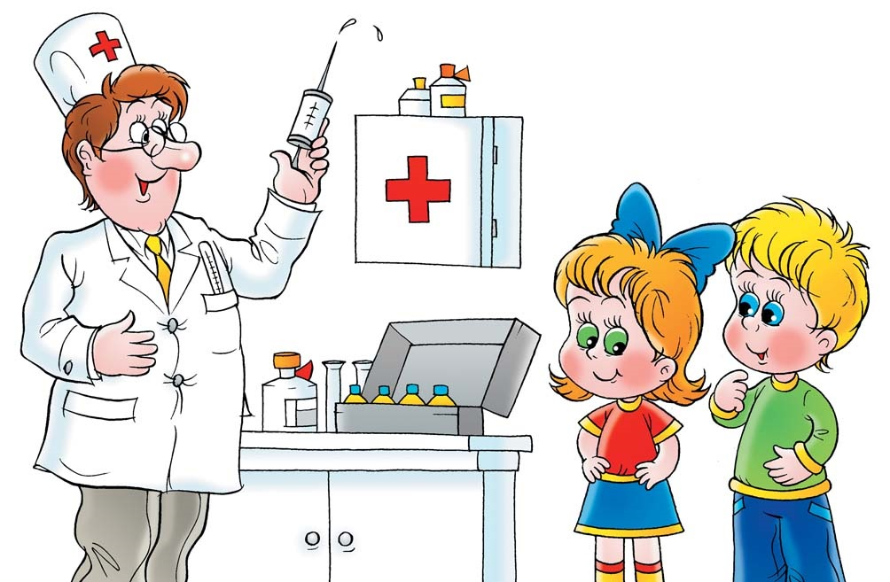
«Врач»
Медицинские профессии (Медсестра, стоматолог, хирург, и др.)

Slide 7
«Воспитатель»
Кто еще работает в детском саду? (Повар, логопед, музыкальный руководитель,
физкультурник и др.)

Slide 8
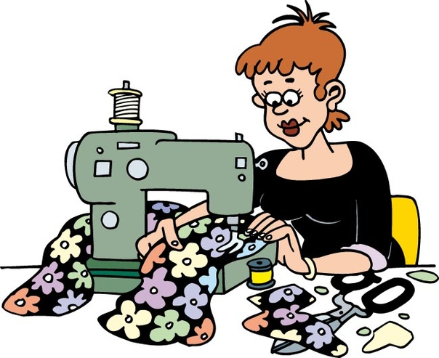
«Швея»
Где работает швея? (Ателье, швейная фабрика )

Slide 9
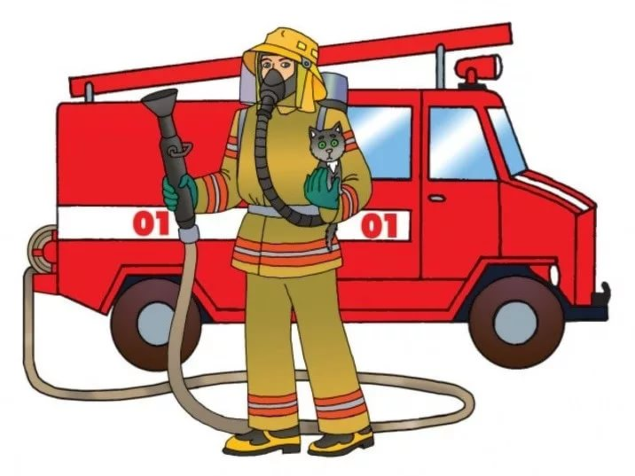
«Пожарный»
Чем занимается пожарный? (Тушит пожары, спасает людей)

Slide 10
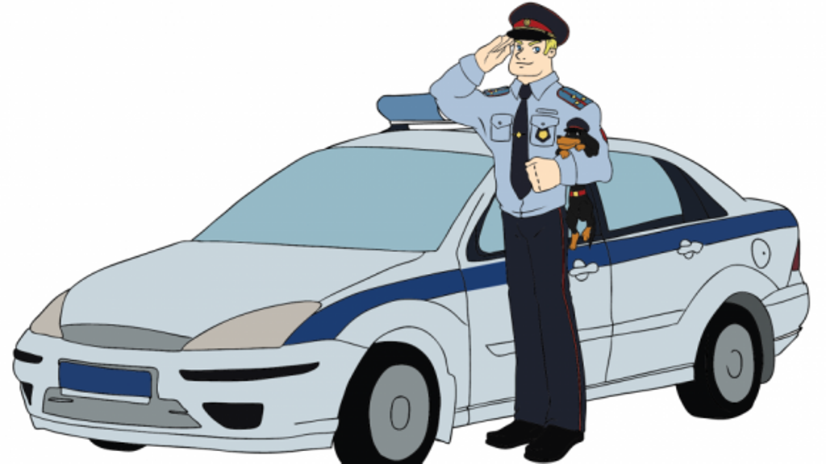
«Полицейский»
Какую работу выполняет полицейский? (следит за общественным порядком,
раскрывает преступления)

Slide 11
«Парикмахер»
Чем занимается парикмахер? (Делает прически, стрижет волосы, окрашивает их)

Slide 12
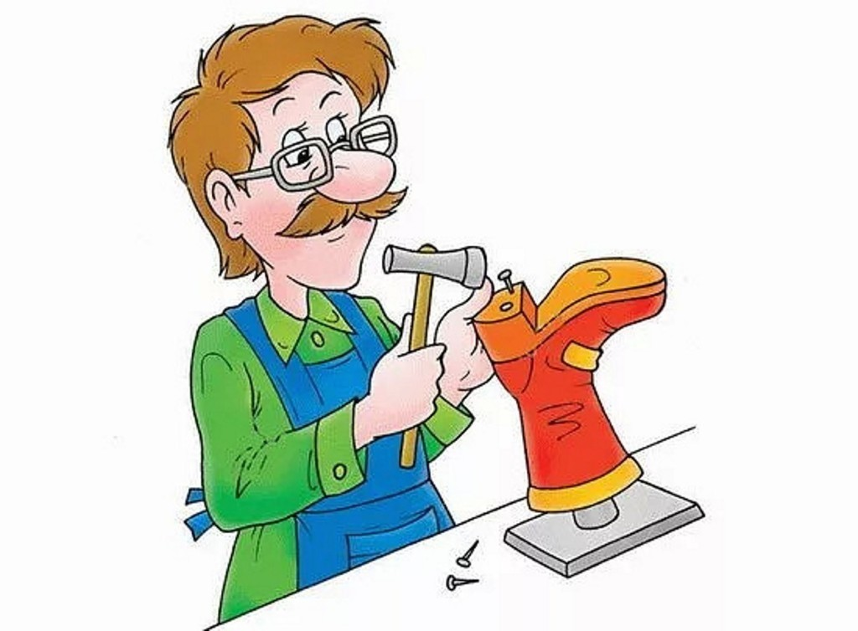
«Сапожник»
Что делает сапожник? (Умеет делать не только новую обувь, но и чинить старую)

Slide 13
«Учитель»
Где работает учитель? Что он делает? (В школе, учит детей)

Slide 14
«Фотограф»
Чем занимается фотограф? (Фотографирует людей, природу.)

Slide 15
Загадки
Правила движения
Знает без сомнения.
Вмиг заводит он мотор,
На машине мчит... (шофер)
Кто пропишет витамины?
Кто излечит от ангины?
На прививках ты не плачь —
Как лечиться, знает... (врач)
Темной ночью, ясным днем
Он сражается с огнем.
В каске, будто воин славный,
На пожар спешит... (пожарный)
На витрине все продукты:
Овощи, орехи, фрукты.
Помидор и огурец
Предлагает... (продавец)
Кирпичи кладет он в ряд,
Строит садик для ребят
Не шахтер и не водитель,
Дом нам выстроит... (строитель)
Учит вежливости нас,
Почитает вслух рассказ.
Не учитель, не писатель.
Это няня,... (воспитатель)
Стук летит из-под колес,
Мчится вдаль электровоз.
Поезд водит не таксист,
Не пилот, а... (машинист)
Громко прозвенел звонок,
В классе начался урок.
Знает школьник и родитель —
Проведет урок... (учитель)

